Slide 1

Undirstöður hagfræði, 3. útgáfa
1. kafli: VELKOMIN Í HAGFRÆÐI!
Myndasýning í PowerPoint

Slide 2
YFIRLIT 1. KAFLA
1.1: Hvað er hagfræði og hvers vegna er hún mikilvæg?
1.2: Örhagfræði og þjóðhagfræði
1.3: Hvernig hagfræðingar nota kenningar og líkön til að skilja efnahagsleg viðfangsefni
1.4: Skipulag hagkerfa: yfirlit yfir efnahagskerfi

Slide 3
1.1 Hvað er hagfræði og hvers vegna er hún mikilvæg?
Hagfræði fjallar um hvernig fólk tekur ákvarðanir við skilyrði skorts. Ákvarðanirnar geta varðað einstaklinga, fjölskyldur, fyrirtæki eða samfélagið í heild.
Skortur felst í því að óskir fólks um vörur, þjónustu og framleiðsluþætti eru meiri en það sem er í boði.
Vefur FRED (https://openstax.org/l/FRED/) inniheldur tímaraðagögn um nærri 400.000 innlendar og alþjóðlegar hagrænar og félagslegar breytur sem verða mikið notuð í þessu námskeiði.

Slide 4

Hagfræði á tímum samfélagsmiðla
Hagkerfið mótast að verulegu leyti af því hversu greiðlega upplýsingar berast um samfélagið. Nú eru samfélagsmiðlarisarnir Twitter, Facebook og Instagram ráðandi öfl á upplýsingahraðbrautinni. (Mynd: breytt útgáfa af „Social Media Mixed Icons - Banner“ eftir Blogtrepreneur/Flickr, CC BY 2.0))

Slide 5
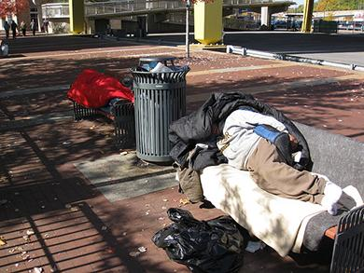
Skortur
Fólk sem býr við heimilisleysi minnir okkur með áþreifanlegum hætti á að skortur á framleiðsluþáttum er raunverulegur. (Mynd: „Pittsburgh Homeless“ eftir „daveyinn“/Flickr Creative Commons, CC BY 2.0)
Umræðuspurning: Hvaða vörur og þjónusta teljast bráðnauðsynleg?

Slide 6
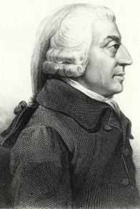
Heildstæð rannsókn á hagfræði
Adam Smith setti fram hugmyndina um að skipta vinnu í afmörkuð verk í hinu fræga riti sínu frá 1776, Auðlegð þjóðanna. (Mynd: „Adam Smith“ eftir Cadell and Davies (1811), John Horsburgh (1828) eða R.C. Bell (1872)/Wikimedia Commons, almenningseign)

Slide 7
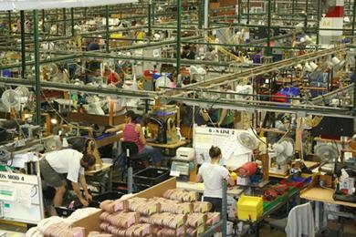
Verkaskipting og sérhæfing vinnuafls
Verkaskipting – það hvernig nauðsynlegum verkum við framleiðslu vöru eða þjónustu er skipt milli starfsmanna.
  Starfsfólk við færiband er dæmi um verkaskiptingu. (Mynd: „Red Wing Shoe Factory Tour“ eftir Nina Hale/Flickr Creative Commons, CC BY 2.0)

Slide 8
Hvers vegna verkaskipting eykur framleiðslu
Með því að skipta verkum við framleiðslu vöru eða þjónustu í sífellt afmarkaðri þætti má auka framleiðslumagnið.
Sérhæfing – þegar starfsmenn eða fyrirtæki einbeita sér að tilteknum verkum sem hæfa þeim vel innan framleiðsluferlisins.
  Sérhæfing gerir fyrirtækjum kleift að nýta stærðarhagkvæmni. Hún felst í því að meðalkostnaður við hverja einingu margra vara lækkar þegar framleiðslan eykst.

Slide 9
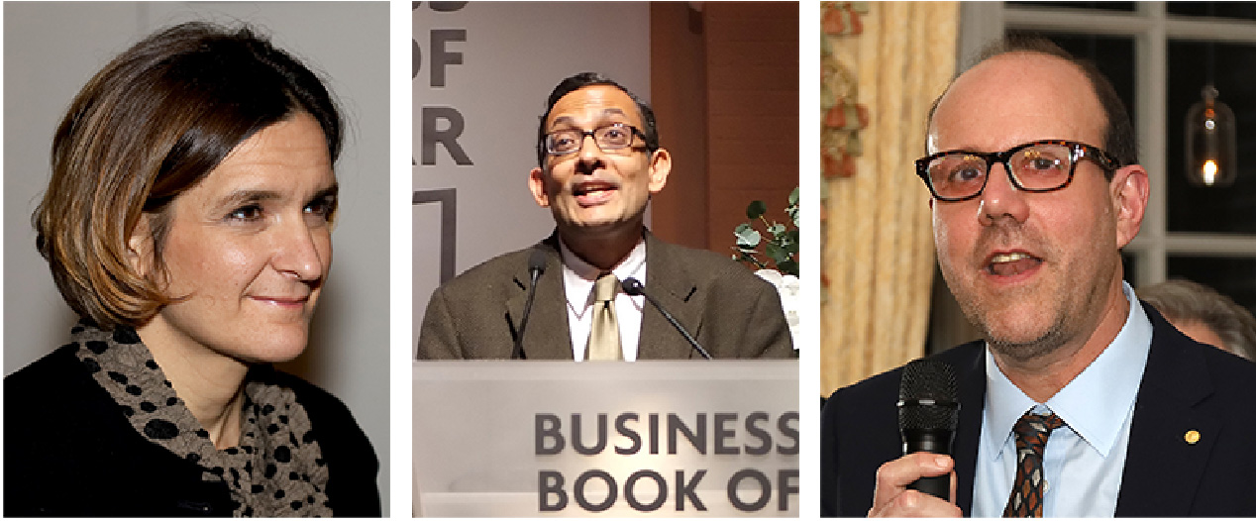
Hvers vegna að læra hagfræði?
Esther Duflo, Abhijit Banerjee (bæði við Massachusetts Institute of Technology) og Michael Kremer (University of Chicago) hlutu Nóbelsverðlaunin fyrir brautryðjendastarf við að þróa tilraunaaðferðir til að skilja fátækt og árangur aðgerða gegn henni. (Mynd: breytt útgáfa verka frá U.S. Embassy Sweden/Wikimedia Commons, CC BY 2.0; Financial Times/Wikimedia Commons, CC BY 2.0; U.S. Embassy Sweden/Flickr Creative Commons, CC BY 2.0)

Slide 10
1.2 Örhagfræði og þjóðhagfræði
Hagfræði fjallar um velferð alls fólks, hvort sem það er í starfi eða atvinnulaust og hvort sem það hefur háar eða lágar tekjur.
Örhagfræði beinist að athöfnum einstakra aðila innan hagkerfisins, svo sem heimila, launafólks og fyrirtækja.
Þjóðhagfræði er sú grein hagfræðinnar sem fjallar um víðtæk viðfangsefni á borð við hagvöxt, atvinnuleysi, verðbólgu og viðskiptajöfnuð.

Slide 11
Önnur hagfræðihugtök
Peningastefna – stefna sem felur í sér breytingar á vaxtastigi, framboði lánsfjár í hagkerfinu og umfangi lántöku.
  Ákvörðuð af seðlabanka landsins
Ríkisfjármálastefna – efnahagsstefna sem snýr að útgjöldum hins opinbera og skattlagningu.
  Ákvarðað af löggjafarvaldi ríkisins

Slide 12
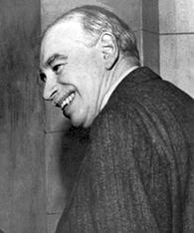
1.3 Hvernig hagfræðingar nota kenningar og líkön til að skilja efnahagsleg viðfangsefni
John Maynard Keynes var einn áhrifamesti hagfræðingur síðari tíma. (Mynd: „John Maynard Keynes“ frá IMF/Wikimedia Commons, almenningseign)
Keynes taldi hagfræðina kenna fólki hvernig það ætti að hugsa, en ekki hvað það ætti að hugsa.

Slide 13
Hagfræðikenningar og líkön
A kenning er einfölduð framsetning á því hvernig tvær eða fleiri breytur hafa áhrif hver á aðra.
  Góð kenning er nægilega einföld til að vera skiljanleg en jafnframt nógu ítarleg til að ná utan um helstu einkenni þess viðfangs eða ástands sem verið er að rannsaka.
Hagfræðingar nota líkön til að prófa kenningar, en í þessu námskeiði verða hugtökin líkan og kenning notuð jöfnum höndum.

Slide 14
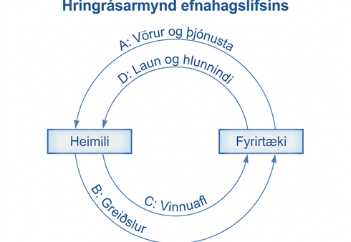
Hringrásarmynd efnahagslífsins
Hringrásarmynd efnahagslífsins sýnir hvernig heimili og fyrirtæki eiga í samskiptum á vöru- og þjónustumarkaði og vinnumarkaði.
  Stefna örvanna sýnir að á vöru- og þjónustumarkaði fá heimilin vörur og þjónustu og greiða fyrirtækjunum fyrir.
  Á vinnumarkaði leggja heimilin til vinnuafl og fá greiðslur frá fyrirtækjum í formi launa og hlunninda.

Slide 15
1.4 Skipulag hagkerfa: yfirlit yfir efnahagskerfi
Samfélög skipuleggja hagkerfi sín með að minnsta kosti þrennum hætti:
  1) Hefðbundið hagkerfi – yfirleitt landbúnaðarhagkerfi þar sem haldið er í hefðbundna starfshætti.
    Elsta gerð hagkerfis
    Við lýði í hlutum Asíu, Afríku og Suður-Ameríku
    Starfsstéttir ganga gjarnan innan fjölskyldunnar
    Fólk neytir þess sem það framleiðir
    Litlar efnahagslegar framfarir eða þróun

Slide 16
Yfirlit yfir efnahagskerfi
2) Tilskipanahagkerfi – hagkerfi þar sem stjórnvöld taka efnahagslegar ákvarðanir og eiga framleiðsluauðlindirnar.
  Stjórnvöld ákveða hvaða vörur og þjónusta eru framleidd og hvaða verð er tekið fyrir þær.
  Stjórnvöld ákveða hvaða framleiðsluaðferðir eru notaðar og ákvarða laun starfsfólks.
  Stjórnvöld veita ýmsa grunnþjónustu, svo sem heilbrigðisþjónustu og menntun, án endurgjalds.

Slide 17
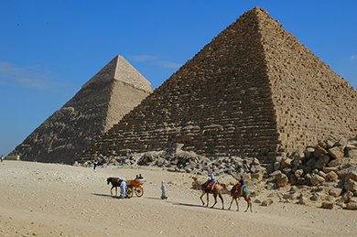
Yfirlit yfir efnahagskerfi (framhald 1)
(Mynd: „Pýramídarnir í Gísa“ eftir Jay Bergesen/Flickr Creative Commons, CC BY 2.0)
Dæmi um tilskipanahagkerfi:
  Egyptaland hið forna
  Lénsskipulag miðalda
  Kommúnismi
  Nú á dögum: Kúba og Norður-Kórea

Slide 18
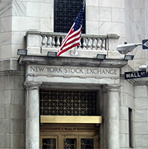
Yfirlit yfir efnahagskerfi (framhald 2)
3) Markaðshagkerfi – hagkerfi þar sem efnahagsleg ákvarðanataka er dreifð, einstaklingar eiga framleiðsluauðlindirnar og fyrirtæki bjóða vörur og þjónustu í samræmi við eftirspurn.
Markaður – samspil hugsanlegra kaupenda og seljenda; samspil eftirspurnar og framboðs.
Einkaframtak – kerfi þar sem einstaklingar eða hópar einstaklinga eiga og reka framleiðslutækin (auðlindir og fyrirtæki).
Ekkert er jafn táknrænt fyrir „markað“ og kauphöllin í New York. (Mynd: verk eftir Erik Drost/Flickr Creative Commons, CC BY 2.0)

Slide 19
Hagkerfi í raunheimum
Flest hagkerfi í raunheimum eru blönduð. Þau sameina þætti tilskipanahagkerfa, hefðbundinna hagkerfa og markaðshagkerfa.
  Bandaríska hagkerfið er nær markaðsdrifna enda rófsins.
  Mörg ríki í Evrópu og Rómönsku Ameríku byggja einkum á markaðshagkerfi, en þar koma stjórnvöld meira að efnahagslegri ákvarðanatöku en í Bandaríkjunum.
  Þótt Kína og Rússland hafi færst í átt að markaðshagkerfi eru þau enn nær tilskipanahagkerfum á rófi efnahagskerfa.

Slide 20
Regluverk: Leikreglur hagkerfisins
Algjörlega frjáls markaður er ekki til.
Regluverk skilgreinir alltaf „leikreglur“ hagkerfisins.
Í hagkerfum sem byggja einkum á markaði eru reglur færri — helst aðeins nægar til að tryggja þátttakendum jafna samkeppnisstöðu.
Í hagkerfum með umfangsmikið regluverk er oft að finna skuggahagkerfi (eða svarta markaði), þar sem kaupendur og seljendur eiga viðskipti án samþykkis stjórnvalda.

Slide 21
Uppgangur hnattvæðingar
Hnattvæðing – sú þróun að kaup og sala á mörkuðum færast í síauknum mæli yfir landamæri.
Útflutningur – vörur og þjónusta sem framleidd eru innanlands og seld til útlanda.
Innflutningur – vörur og þjónusta sem framleidd eru erlendis og síðan seld innanlands.
Verg landsframleiðsla (VLF) – mælir umfang heildarframleiðslu í hagkerfi.

Slide 22
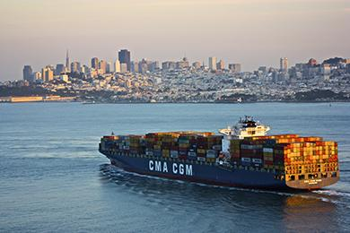
Heimshagkerfið
Flutningaskip eru einn þeirra flutningsmáta sem notaðir eru til vöruflutninga í heimshagkerfinu. (Mynd: „Cargo Ship“ eftir Raul Valdez/Flickr Creative Commons, CC BY 2.0)
Umræðuspurning: Hvaða dæmi má nefna um vörur og þjónustu í nútímahagkerfi? Hvernig hefur þetta stuðlað að hnattvæðingu?

Slide 23
Notkunarleyfi
Þetta ítarefni frá OpenStax er © Rice University og gefið út samkvæmt alþjóðlega CC BY-NC-SA 4.0-notkunarleyfinu. Aðeins má afrita það eða breyta því í óviðskiptalegum tilgangi, en geta verður OpenStax og Rice University sem höfunda og tilgreina allar breytingar. Öllum aðlögunum skal deilt með sams konar notkunarleyfi.

